Slide 1
МЫ ГОРДИМСЯ СВОИМИ ПРАДЕДАМИ
У каждого из нас хранятся реликвии - фотографии наших родственников той Великой войны.
Бугрова Ирина: «Я не забуду имена тех, кто завоевал великую Победу»
Гудкевич Вероника: «Я не забуду своего прадеда Гудкевич Павла Алексеевича».
Давыдова Анна: «Я не забуду, какой ценой завоёвано счастье»
Дымов Александр: «Я не забуду своих прадедов Воронова Павла Ивановича и Соболева Николая Фёдоровича»
Жильцова Алёна: «Я не забуду своего прадеда Жильцова Николая Павловича, своих родственников, воевавших на фронтах войны Виноградова Константина Ивановича, Курушина Фёдора Фёдоровича, Решмина Владимира Николаевича, Решмина Николая Николаевича».
Куделин Вячеслав: « Я не забуду своего прадеда Соболева Николая Фёдоровича»
Куделина Любовь: « Я не забуду своего прапрадеда Баликина Николая Михайловича»
Николаев Виталий: «Я не забуду своего прадеда Городничего Петра Васильевича»
Резников Фёдор:"Я не забуду своих прадедов Захарова Ивана Андреевича, воевавшего на Белорусском фронте, без вести пропал в октябре 1943г. под Вязьмой,
Захарова Фёдора Андреевича, воевавшего на фронте капитаном, дошедшего до Берлина,
Резникова Ивана Викторовича, воевавшего на фронте партизаном»
Тестов Дмитрий: "Я не забуду своих прадедов Тестова Александра Ивановича, Тестова Дмитрия Ивановича, Тестова Фёдора Ивановича»
Обучающиеся 8 класса

Slide 2
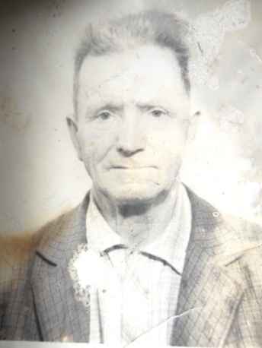
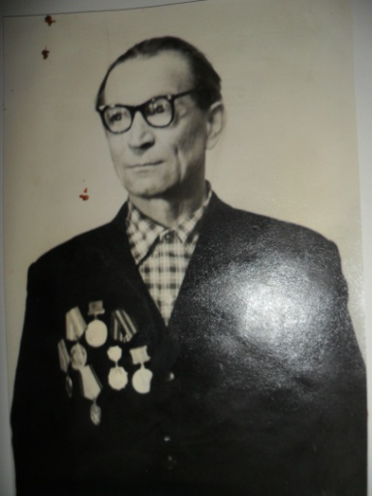
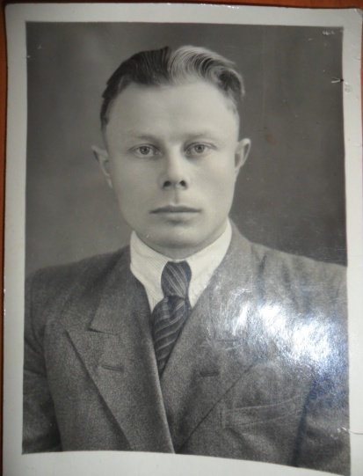
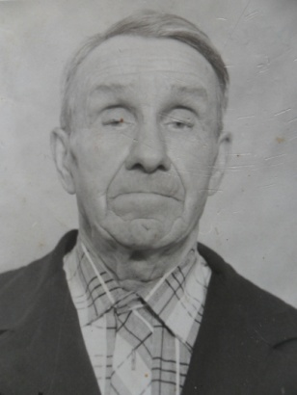
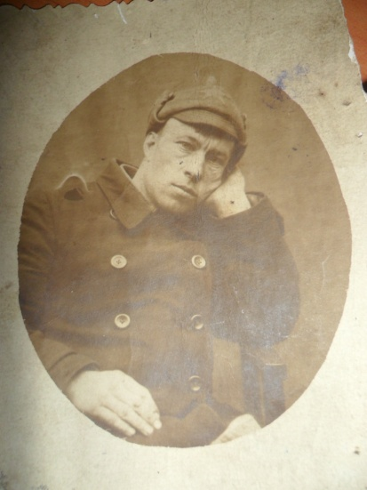
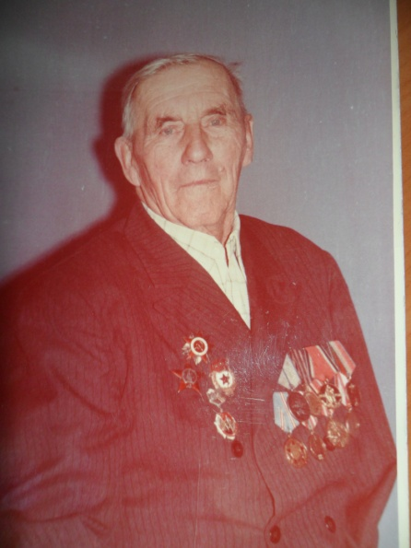
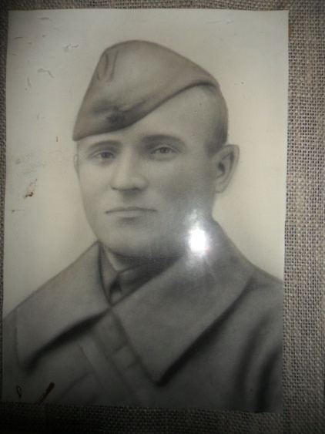
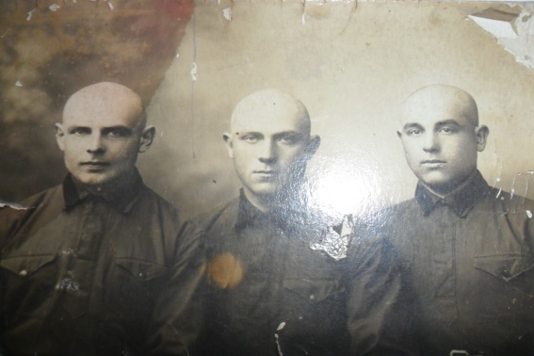
Мы гордимся тем, что нам подарили наши предки – миром, свободой, счастьем, непобедимостью, верой в страну и всенародной любовью к родной земле, которая дала нам жизнь!

